Slide 1
UART_WATCH
박호윤

Slide 2

목차
table of contents
1
프로젝트 개요
2
구현과정
3
최종 프로젝트 결과
4
미래 개선사항

Slide 3
1
프로젝트 개요

Slide 4
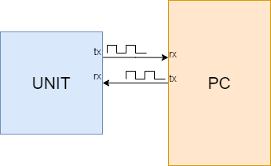
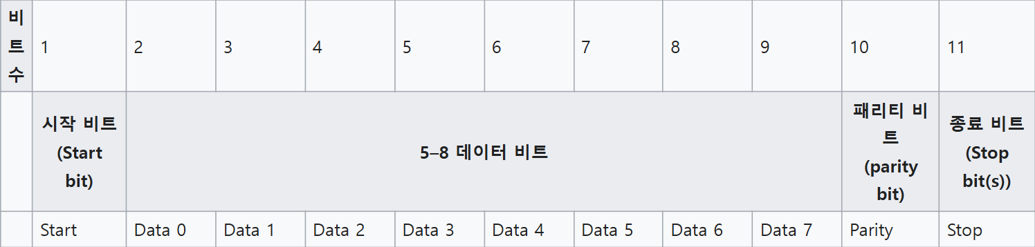
UART란?
비동기식 PISO 시리얼 통신의 일종
장점-
저전력, 단순한구조, 송수신 동시 수행 가능
단점-
노이즈에 취약,
직렬통신 – 느린속도
다중연결 불가
주기 동기화 이슈 발생가능성 多

Slide 5
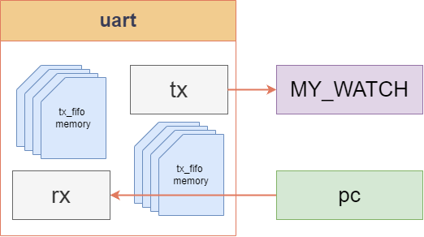
프로젝트 동작기획

Slide 6
2
구현과정

Slide 7
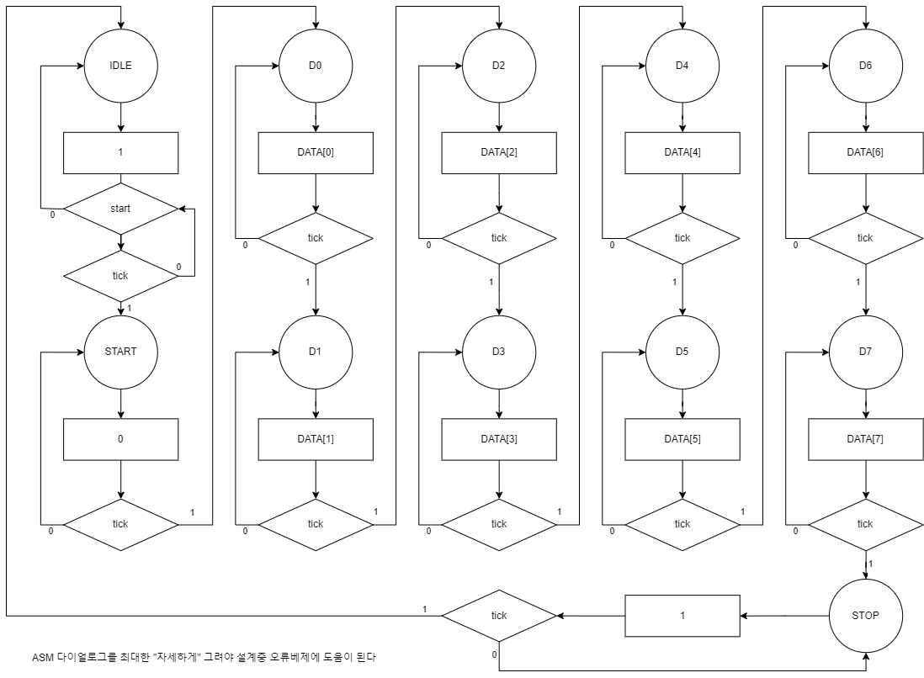
Tx 설계
TX ASM
처음엔 간단한 TX부터 설계
state변화는 tick에 종속됨
state구조:
IDLE START DATA0 DATA1...DATA7 STOP

Slide 8
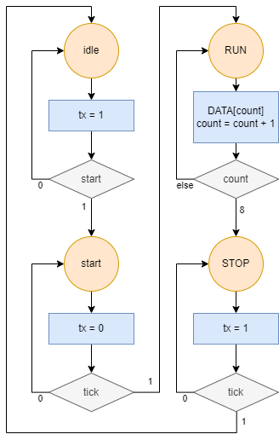
TX ASM
Tx AMS 개선
데이터카운트를 조건으로 하여
스테이트를 idle – start – data - stop
4단계로 압축

Slide 9
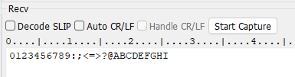
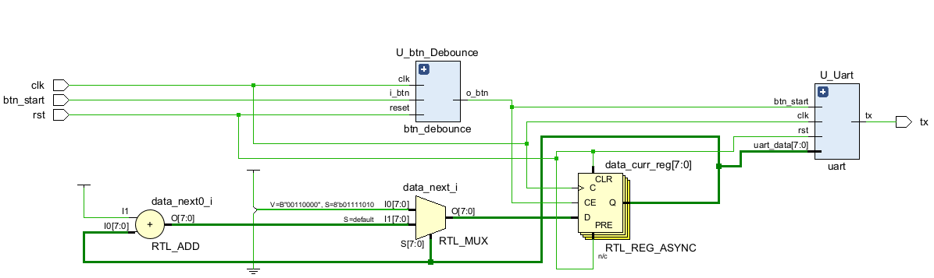
Tx TESTRUN
버튼입력을 받을때마다 TX
데이터 송신, 데이터는
버튼입력마다 1씩 증가, 0 to z
까지만 출력함

Slide 10
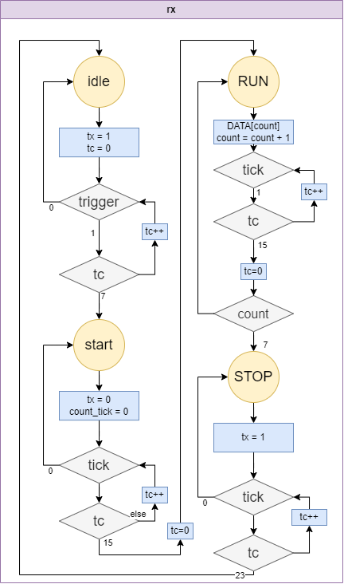
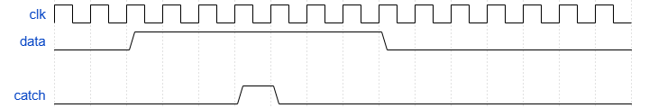
Rx 설계
RX ASM
전체적인 구조는 TX와 유사하나
데이터 안정성을 높히기 위해
클럭을 16배하고 카운트횟수를
조절하여 입력 신호의 초기가
아닌 중간쯤에서 신호를캐치

Slide 11
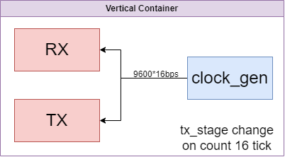
Tx 싱크로나이즈
빨라진 RX의 클럭속도에 TX를
동기화 시켜 타이밍 이슈를
방지한다.

Slide 12
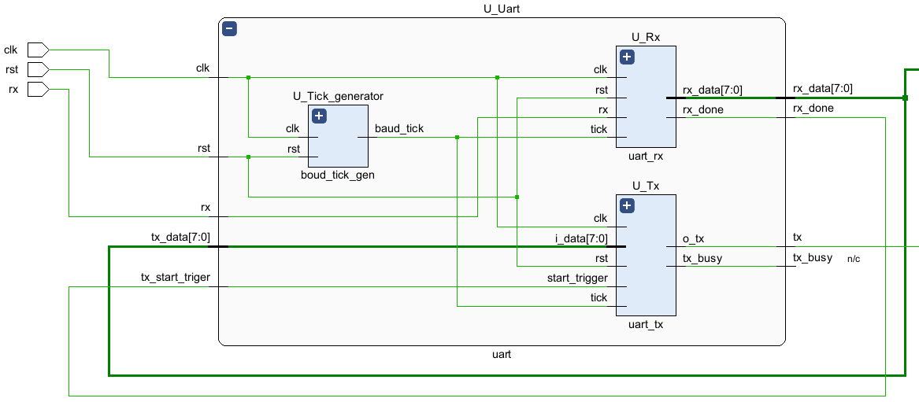
UART_구성

Slide 13
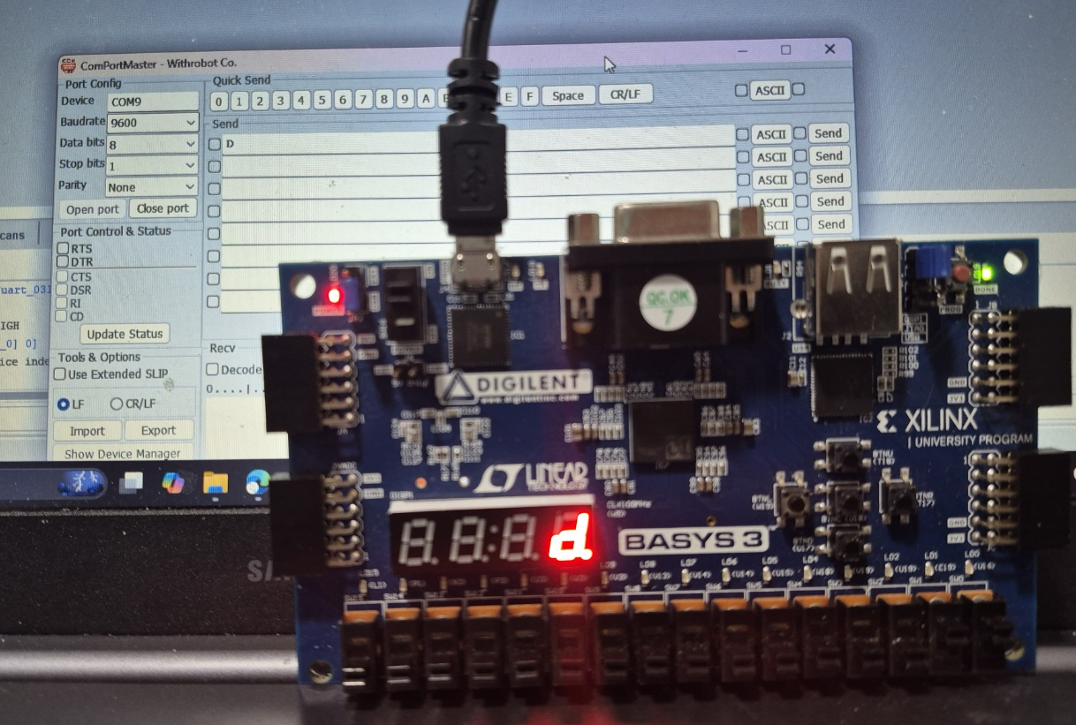
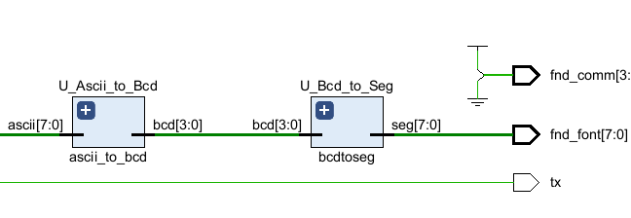
UART TESTRUN
PC 입력을 보드의 세그먼트에 출력
데이터 출력을 위한 ASCII TO SEG

Slide 14
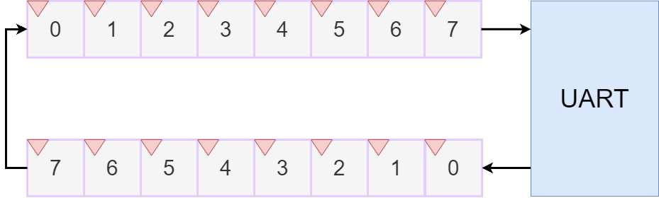
메모리가 연결된 UART
UART로 문자열(연속된 데이터)을
받아도 문제 없도록 FIFO메모리를
연결, 일종의 데이터 버퍼로서 사용.

Slide 15
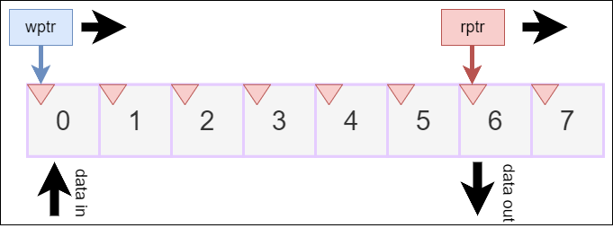
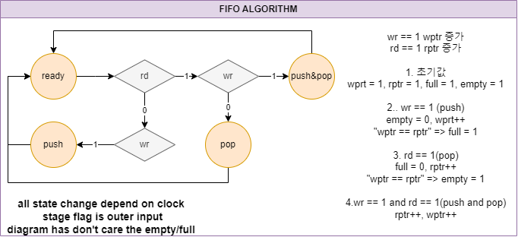
FIFO MEMORY
설계
UART RX 입력을 임시저장할 메모리가
필요, FIFO메모리를 설계

Slide 16
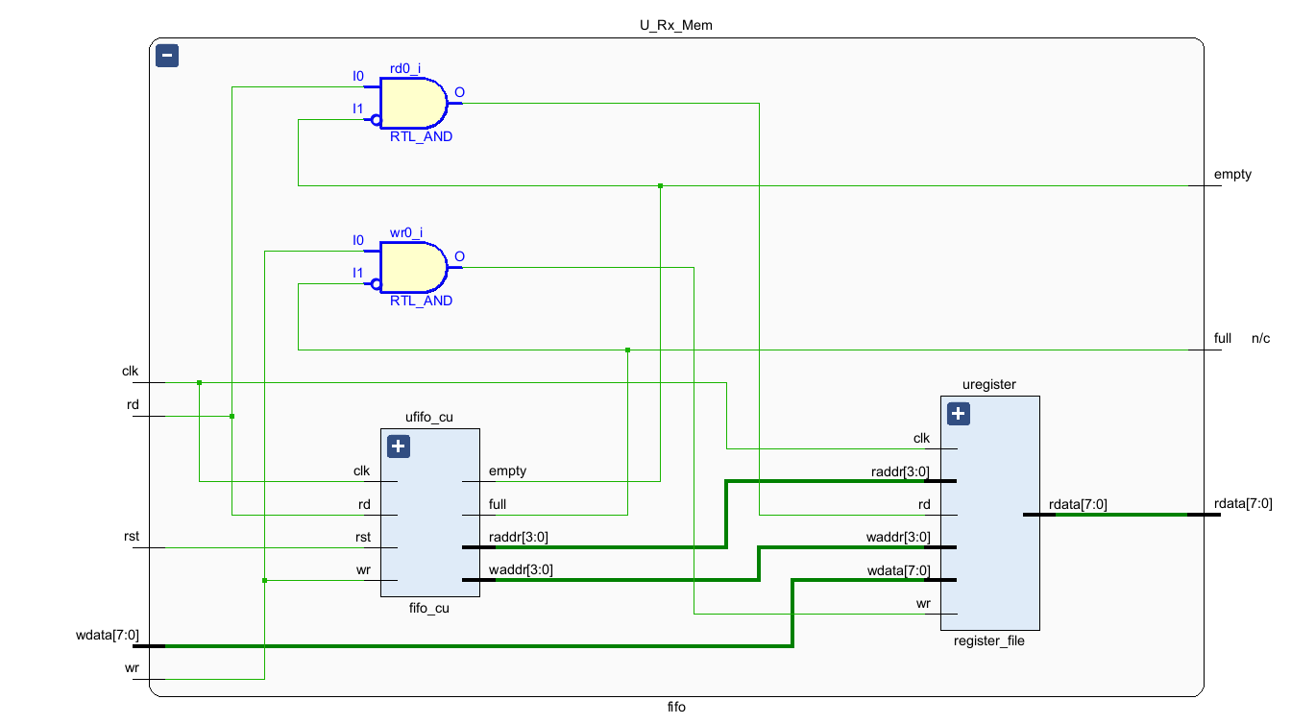
FIFO MEMORY
구조
RAM은 RD가 들어오면 읽기모드
WR가 들어오면 쓰기모드에 들어간다

Slide 17
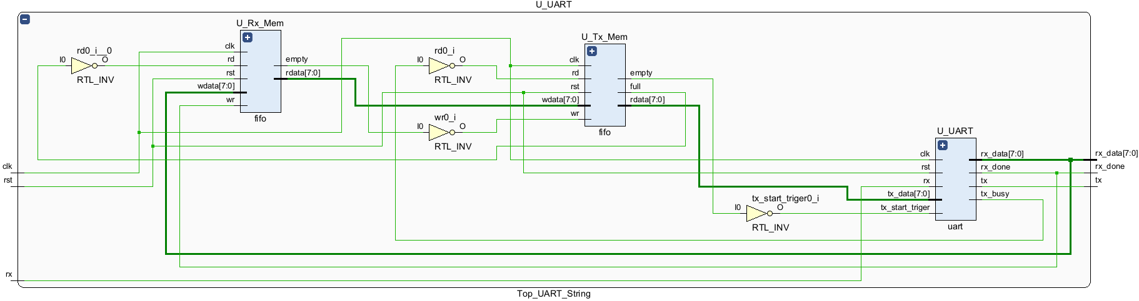
FIFO MEMORY
UART
전단계 메모리에 값이 있는경우(not empty) 데이터를 가져오도록 설계
TXMEM은 UART_TX가 사용가능(not tx_busy)한 경우 TX로 데이터 송신하도록 설계

Slide 18
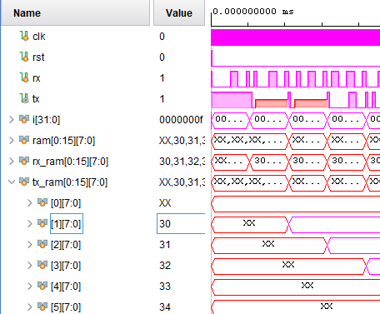
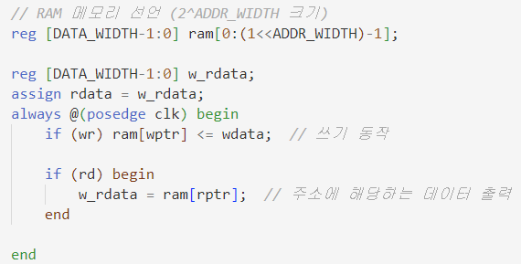
메모리 에러
READ_data가 한타이밍 밀리는 이슈가 발생
고찰-
FIFO를 동기식 회로(순차논리)로
설계, READSTATE가 CLOCK에 종속됨
허나 레지스터 또한 CLOCK에
종속되어 rxMEM과 txMEM간 타이밍
이슈가 발생한것으로 추정

Slide 19
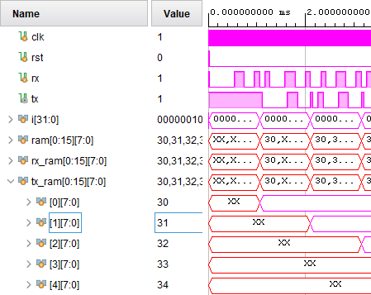
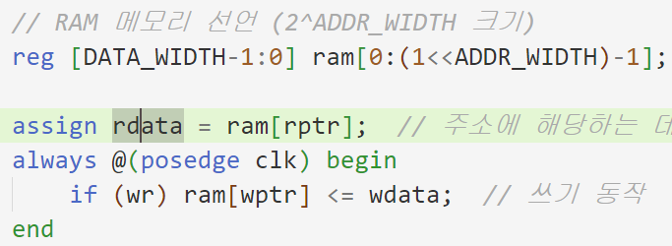
ERROR FIX
FIFO에 사용되는 메모리 논리를
순차논리에서 조합논리로 변경,
비동기식 메모리로서 사용
결과: RESISTER는 RD신호와 무관하게
FIFO_CU의 상태(STATE)에 종속됨

Slide 20
3
최종 프로젝트 결과

Slide 21
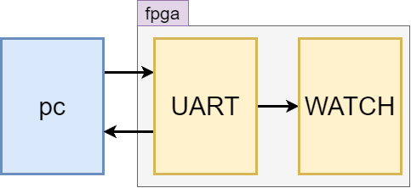
UART_WATCH
동작 설계
UART로 PC에서 명령어를 받아 WATCH
의 추가동작(시간변화, 스탑워치 시작,
정지, 초기화)제어

Slide 22
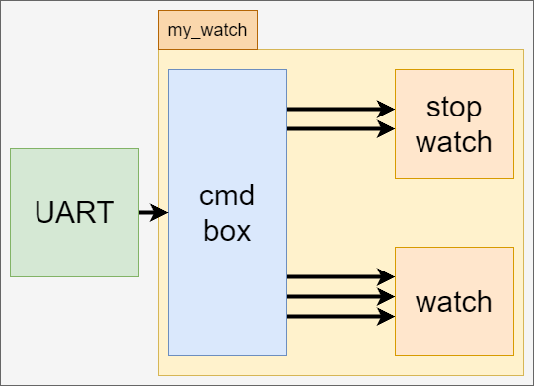
UART_WATCH
명령어를 받아 시계를 조작하기
위해서 명령어를 변환시켜줄 CMD_BOX
가 필요

Slide 23
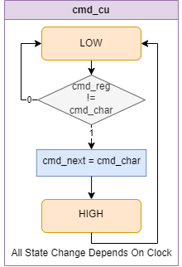
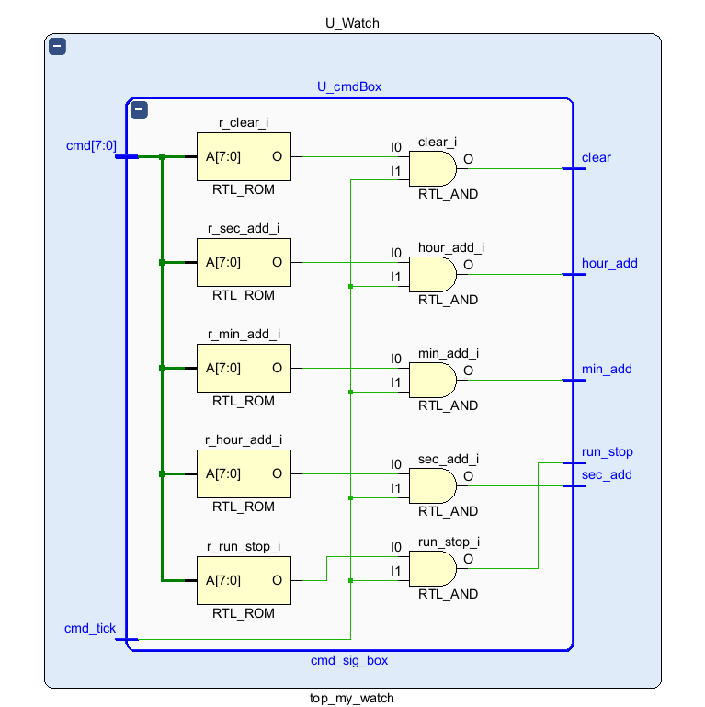
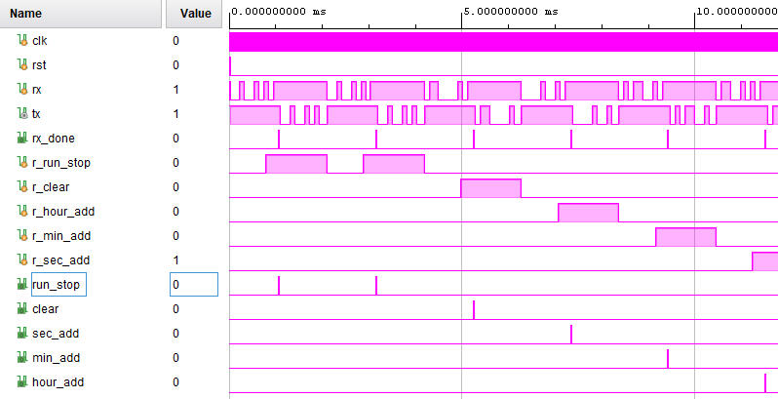
최초아이디어
수정 아이디어
CMD_BOX
최초아이디어: FSM으로 입력 명령어 상태에 따른 신호발생, 이전입력과
다르면 상태 변화하도록 설계
ISSUE: 동일 데이터 연속 입력시
상태변화 불가능.
FIX: BUTTON_DEBOUNCE에서 영감,
FSM이 아닌 외부 신호를 플래그로
동작시키기 위해 CMDTICK과 AND 출력
명령어 발생을 알리는 외부신호틱
으로서 RX_DONE(RX완료신호)을 사용

Slide 24
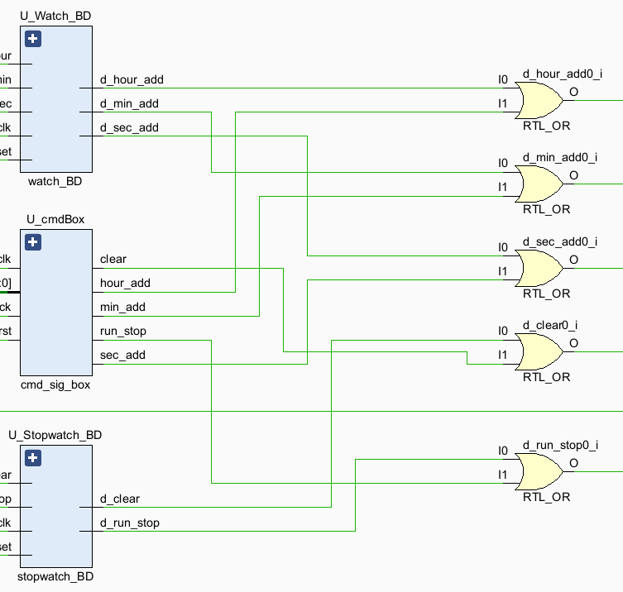
CMD 적용
아이디어: 명령을 동작시키는 신호인
BUTTON_DEBOUNCE출력과 같은 형태의 신호를 BUTTON_DEBOUNCE 신호와 OR
연산

Slide 25
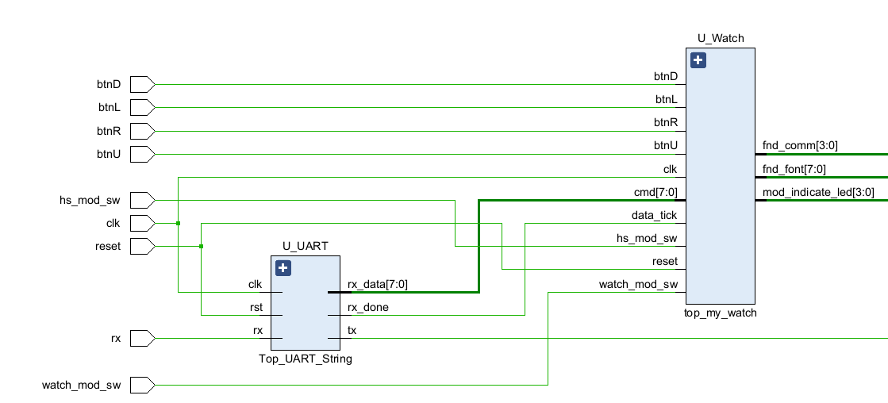
UART_WATCH
구조

Slide 26
UART_WATCH
시연

Slide 27
4
미래 개선사항

Slide 28
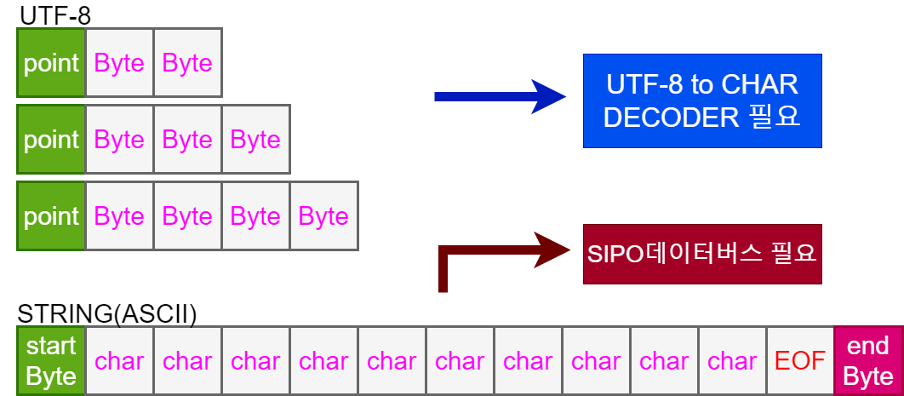
미래 개선사항
아이디어:
통신 프로토콜 적용으로 데이터신뢰성을 올리거나
가변길이 문자(유니코드)또는 문자열통신을 구현가능하다.
SIDE_EFF:
UART는 잡음에 취약하기 때문에 데이터가 프로토콜에 맞지
않아 유실될 가능성이 높아진다.

Slide 29
PROJECT
GITHUB LINK
UART_WATCH_v1 ← Ctrl Click
https://github.com/cong2738/FPGA_Harman/tree/main/UART_WATCH_v1

Slide 30
감사합니다

